Slide 1
Розв’язування задач
Фізика 11 клас 27.04.2022р.

Slide 2

Склад ядра атома
А=Z+N,
Z - кількість протонів р⁺ (протонне число);
номер елементу в таблиці Менделєєва,
N - кількість нейтронів у ядрі;
А - кількість частинок в ядрі (нуклонне число)

Slide 3

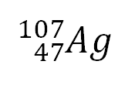
Задача
Визначити склад ядра атомів
11е⁻ 11р⁺ 12 n°;
47е⁻ 47р⁺ 60 n°

Slide 4

Ядерні реакції
перетворення атомних ядер хімічних елементів при їх взаємодії з елементарними частинками.

Slide 5
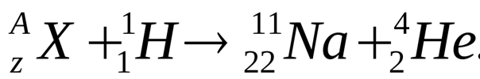

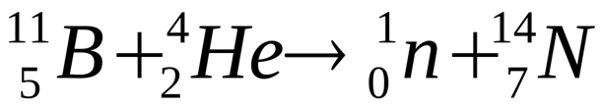
Задача

Slide 6
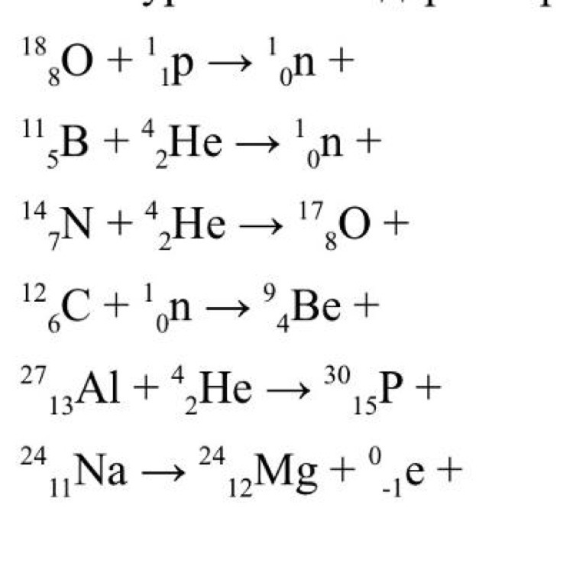
Дописати реакції :

Slide 7


Дефект маси атомного ядра
це різниця суми мас нуклонів, що входять до складу ядра, і маси самого ядра

Slide 8

Задача
Знайти дефект маси ядра атома дейтерия

Slide 9
Енергія зв’язку атомного ядра
це енергія, необхідна для розщеплення ядра на окремі нуклони
Е_{зв’язку} =∆m с²
Енергію зв'язку визначає дефект маси: що більший дефект маси, то більша енергія зв'язку й стійкіше ядро.
Якщо ∆m= 1 а.о.м.,то Е_{зв’язку} = 931,5 МеВ

Slide 10

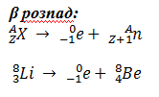
Радіоактивний розпад
(правила зміщення Содді)

Slide 11

Задача

Slide 12
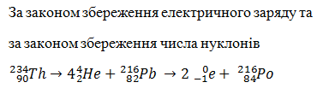
Розв’язання

Slide 13
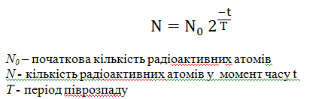
Закон радіоактивного розпаду

Slide 14
Задача
Який період піврозпаду радону,
якщо за 11,4 доби кількість радону зменшилась у 8 разів?

Slide 15

Розв’язання

Slide 16


Енергетичний вихід реакцій
Це енергія, що вивільняється під час реакції

Slide 17
Домашнє завдання
Повторити параграф 40-42
Вправа 42 (3)

